Slide 1
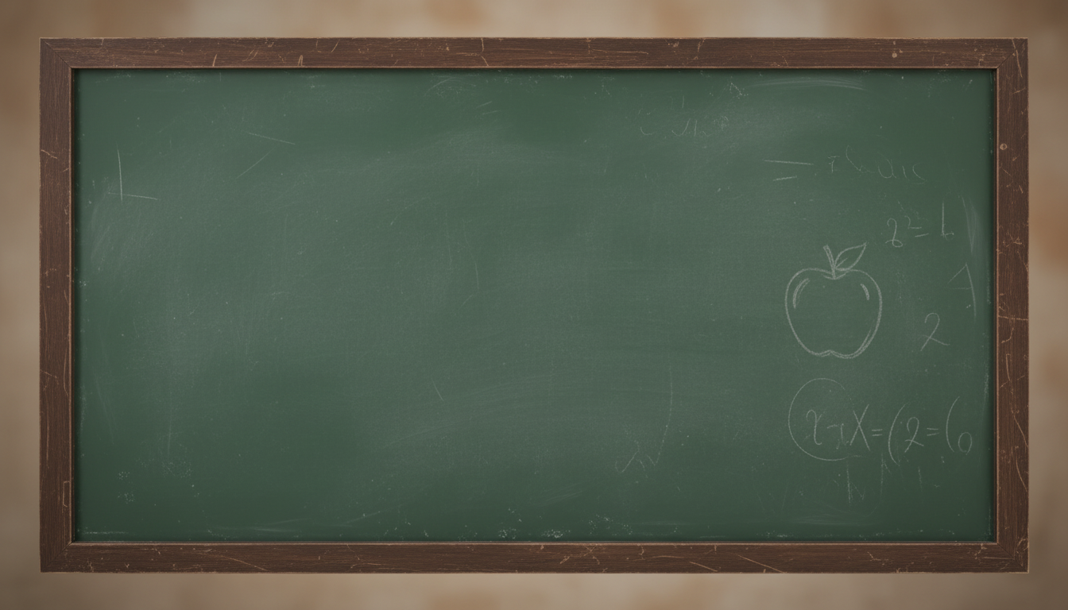
Литература в жизни человека
Литература в жизни
Литература сопровождает человека с детства и на протяжении всей жизни.
Она формирует мировоззрение, расширяет кругозор и обогащает внутренний мир.
Чтение — это не просто хобби, а важная часть культурного и личностного развития.

Slide 2
Что такое литература
Литература — это вид искусства, материалом которого является слово и язык.
Она включает в себя художественные, научные, публицистические и другие произведения.
Основные роды литературы: эпос, лирика и драма.
Каждый род имеет свои жанры, такие как роман, поэма, комедия или трагедия.

Slide 3
Окно в другие миры
Художественная литература переносит читателя в иные эпохи и страны.
Она позволяет прожить тысячи жизней, не выходя из комнаты.
Читатель может оказаться в фантастических вселенных или в прошлом.
Это путешествие развивает воображение и творческое мышление.

Slide 4
Источник знаний и мудрости
Литература сохраняет и передаёт опыт поколений.
Из произведений мы узнаём о важных исторических событиях и социальных явлениях.
Мудрость, заключённая в книгах, помогает принимать жизненные решения.
Классическая литература остаётся актуальной вне времени.

Slide 5
Воспитание чувств и эмпатии
Сопереживая героям, читатель учится понимать чувства других людей.
Литература показывает многообразие человеческих характеров и судеб.
Этот опыт делает нас более чуткими и толерантными в реальной жизни.
Книги помогают разобраться в собственных эмоциях и переживаниях.

Slide 6
Развитие мышления и речи
Чтение литературы расширяет словарный запас и знакомит с новыми понятиями.
Анализ сюжетов и характеров персонажей тренирует логическое и критическое мышление.
Литература учит формулировать мысли ясно, связно и образно.
Понимание подтекста и метафор развивает абстрактное мышление и воображение.
Обсуждение прочитанного помогает структурировать речь и аргументировать свою позицию.

Slide 7
Литература как отражение эпохи
Произведения фиксируют дух времени, ценности и проблемы общества.
Через литературу мы понимаем исторический контекст и менталитет разных эпох.
Классика позволяет увидеть, как менялись взгляды на человека и мир.
Художественные тексты становятся культурными кодами и символами своего времени.

Slide 8
Книга — вечный спутник
Книга остаётся источником знаний и мудрости вне зависимости от технологий.
Она даёт возможность глубокого погружения в мир, созданный автором.
Чтение — это диалог с великими умами прошлого и настоящего.
Книга развивает эмпатию, позволяя прожить тысячи чужих жизней.

Slide 9
Литература и современный мир
Классические сюжеты и архетипы активно используются в кино, сериалах и играх.
Социальные сети и блоги наполнены отсылками к литературным произведениям.
Аудиокниги и цифровые форматы делают литературу доступнее.
Современные авторы обсуждают актуальные проблемы через художественную форму.

Slide 10
Итоги: незаменимая ценность
Литература формирует личность, интеллект и эмоциональный интеллект.
Она служит мостом между прошлым, настоящим и будущим.
Книги дают уникальный опыт, который невозможно получить иначе.
Литература остаётся фундаментом культуры и важнейшим инструментом познания мира и себя.

